Slide 1
Крытьё блоков обложками

Slide 2
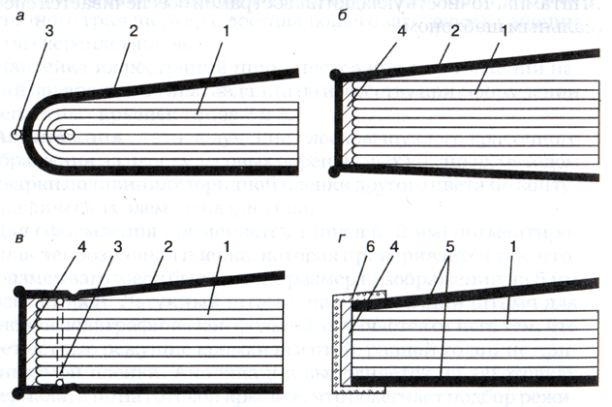
Виды крытья книжных блоков обложкой: а - внакидку; б - обыкновенное; в - вроспуск; г - с окантовкой; 1 - блок; 2 - обложка; 3 - проволочная скоба; 4 - клей; 5 - сторонка обложки; 6 - окантовка

Slide 3
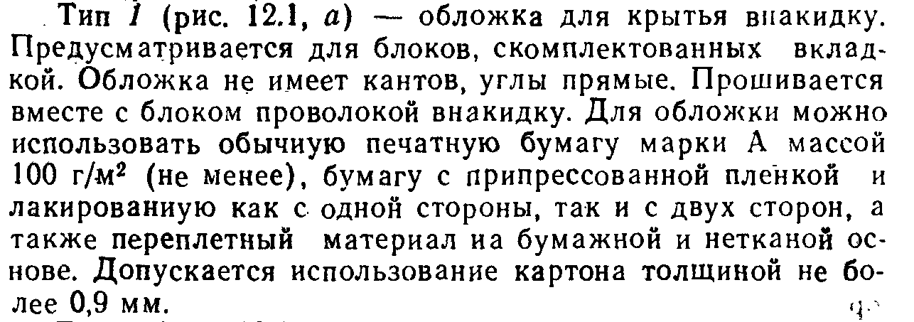
ГОСТ 22240-76 предусматривает 9 типов обложек и переплётных крышек

Slide 4
Тип 2

Slide 5
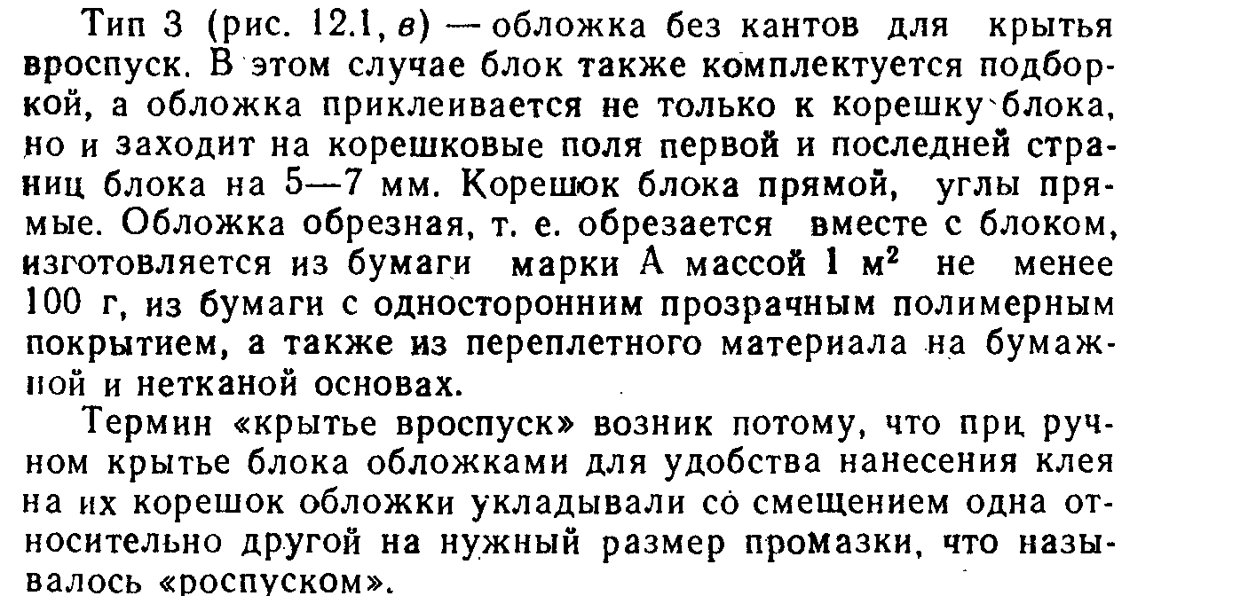
Тип 3

Slide 6
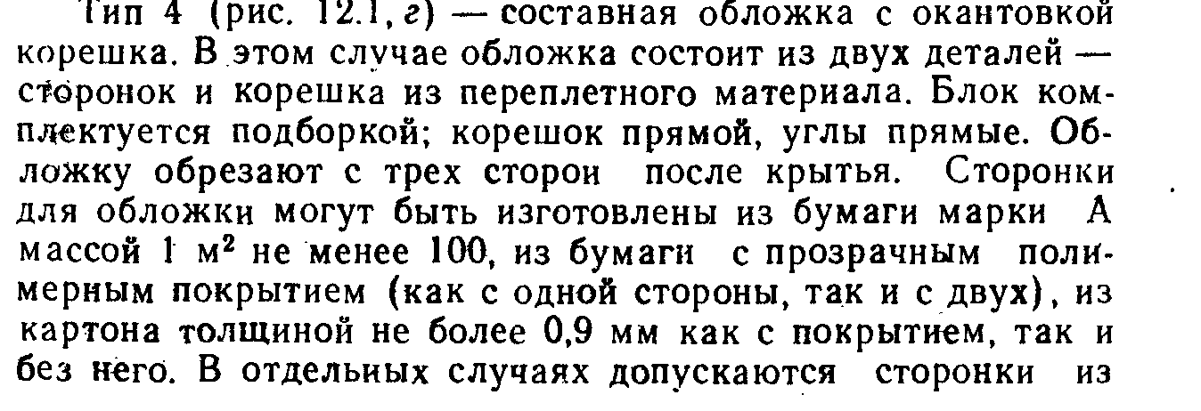
Тип 4

Slide 7
Масса 1м2 обложечной бумаги для разных видов крытья

Slide 8
Марки обложечных бумаг

Slide 9
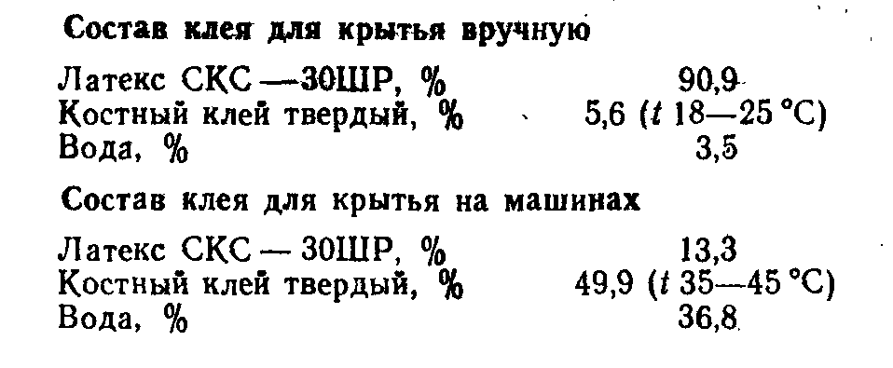

Slide 10
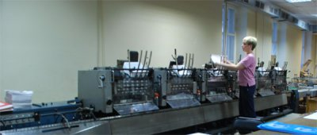
ВШРА Polygraph Brehmer LBW 745

Slide 11
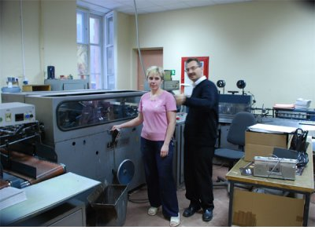
Состав машины: швейный агрегат c 4 проволокошвейными головками, модуль трехсторонней резки, 6 самонакладов,выводной транспортер на 2 лотка.

Slide 12
Технические параметры машины:
количество секций самонакладов - 6
максимальное количество страниц в сшиваемых брошюрах - до 96
расстояние между скобами - от 55 до 430 мм,
толщина шитья - до 5 мм
формат готовых брошюр - от 145х210 до 330х420 мм
производительность - до 30 000 брошюр в смену
габариты - 6000 х 12000 мм
масса - 10000 кг

Slide 13
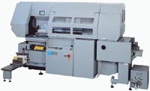
Horizon BQ-460

Slide 14
Технические характеристики
Формат книгиот 110х145 до 320х320 мм
Толщина переплета1 - 55 мм
Максимальная скорость1350 циклов/час
Обработка корешка -торшонирование, фрезерование
Подача обложки-автоматическая, пневматический самонаклад
Электропитание 3 фазы, 380 В, 50 Гц
Габариты 1260x2620x1680 мм
Масса 1500 кг

